Slide 1

布病、登革热、基孔肯雅热
健康知识讲座
主讲人：鲍山社区卫生服务中心 | 日期：2026年7月
Notes:
大家好，欢迎参加本次健康知识讲座。夏季及夏秋交替季节是多种传染病的高发期，为了帮助大家更好地了解和预防布病、登革热和基孔肯雅热，我们特别准备了这次科普讲座。希望通过今天的分享，大家都能掌握实用的防控知识，守护好自己和家人的健康。

Slide 2




讲座背景与目的
高发时节，风险不容忽视
夏季及夏秋交替时，湿热的气候加速蚊虫滋生，也增加了接触病媒动物的机会，成为虫媒传染病和人畜共患病的集中高发期，健康防护需提前部署。
聚焦三类重点，筑牢防护根基
本次讲座将重点解析布病、登革热、基孔肯雅热的传播机制与危害，帮助大家系统掌握核心防控知识，有效规避感染风险，为自身及家人的健康保驾护航。
科普通俗易懂，知识落地见效
拒绝晦涩理论，用生活场景化的方式讲解疾病的传播特点、典型症状及易感人群。通过实用的预防技巧分享，让防控知识真正听得懂、记得住、用得上。
Notes:
首先，我们来了解一下为什么要举办这次讲座。夏秋季天气湿热，非常适合蚊虫滋生，也增加了接触患病动物的风险。布病、登革热和基孔肯雅热就是这个季节需要特别关注的几种疾病。我们今天的目标，就是用最简单的方式，把这些疾病的关键知识告诉大家，让每个人都能成为自己健康的第一责任人。

Slide 3
讲座目录
01
布鲁氏菌病（布病）
人畜共患的慢性传染病，典型症状为长期发热、多汗、关节疼痛等，严重影响劳动能力与生活质量。
02
登革热
夏季高发的蚊媒传染病，由伊蚊叮咬传播。临床表现为突发高热、头痛、全身肌肉骨骼疼痛，严重时可引发重症。
03
基孔肯雅热
由伊蚊传播的急性传染病，以“极速高热”和“剧烈关节疼痛”为显著特征，关节疼痛常迁延不愈，极具破坏力。
04
核心防控总结
深入剖析各类传染病的传播链条，总结科学有效的预防措施与关键防护要点，全方位构建个人与公共健康的防线。
Notes:
本次讲座将分为四个部分。首先，我们会详细介绍布鲁氏菌病，也就是大家常说的“懒汉病”。接着，我们会讲解两种由蚊子传播的疾病——登革热和基孔肯雅热。最后，我们会对这三种疾病的核心防控要点进行总结。希望大家能跟上节奏，有所收获。

Slide 4
01
布鲁氏菌病（布病）
人畜共患慢性传染病
Notes:
好，现在我们进入第一部分，来了解一下布鲁氏菌病，简称布病。这是一种典型的人畜共患病，虽然不像感冒那样常见，但一旦感染，对身体的影响很大，所以我们必须重视。

Slide 5
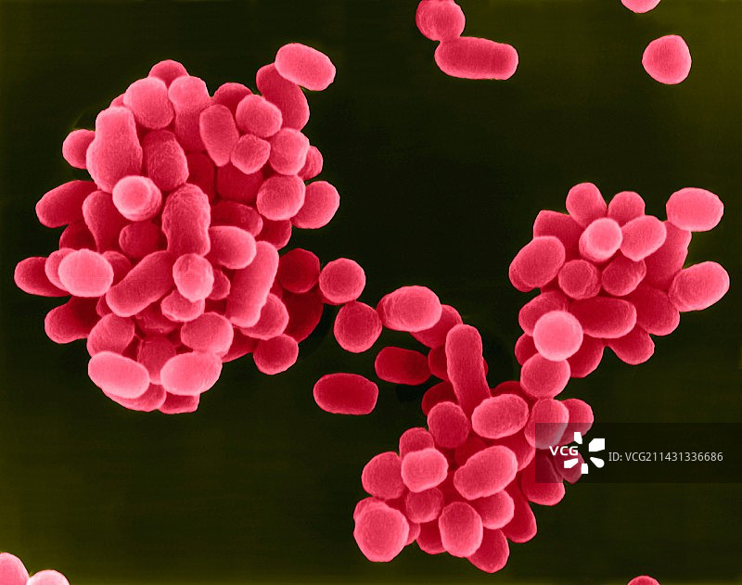



布病简介：什么是“懒汉病”？
布鲁氏菌病（简称布病）是由布鲁氏菌引起的人畜共患传染病，被我国列为乙类法定传染病。它不仅会在牛羊等家畜间传播，也极易传染给人类，对健康构成严重威胁。
病程绵长，极易转为慢性
若急性期未得到彻底治疗，病菌会潜伏体内，导致病情迁延数月甚至数年，反复发作，根治难度极大。
极度乏力，俗称“懒汉病”
全身乏力是其标志性症状，患者常感精神萎靡、嗜睡，即使经过充分休息也难以缓解，因此被形象地称为“懒汉病”。
▲ 布鲁氏菌扫描电镜图，
呈球状聚集分布，具有强传染性
侵害全身多系统，危害深远
病菌可侵犯骨关节、生殖系统、神经系统及肝脏等重要器官，导致关节剧痛、脏器损伤，严重影响劳动能力和生活质量。
Notes:
布病的元凶就是这种叫做布鲁氏菌的细菌。它主要存在于患病的牛羊等动物体内。这种病之所以被称为“懒汉病”，是因为患者常常感到极度疲劳，就像总也睡不醒一样。如果不及时治疗，病菌会攻击我们的关节和重要器官，后果非常严重。

Slide 6
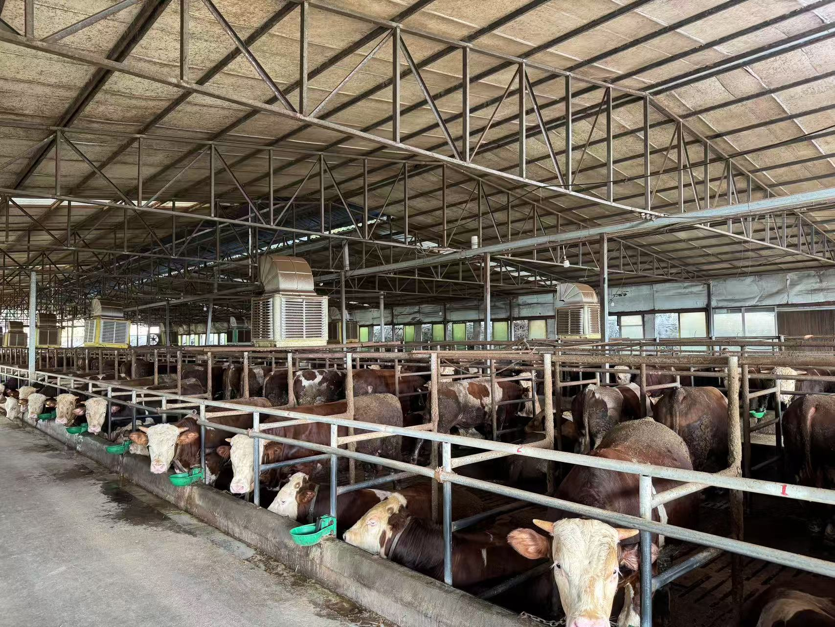




布病的传播途径：远离三大风险
布病不会人传人，所有感染来源均为患病牲畜，主要通过直接接触、饮食摄入和空气吸入三种途径传播给人类。
01 接触传播 · 职业暴露风险
多见于养殖、屠宰、皮毛加工从业者。通过直接接触病畜的皮毛、血液、分泌物，病菌经皮肤伤口或黏膜侵入人体。
02 消化道传播 · 饮食入口隐患
市民感染的主要途径。饮用未经煮沸的牛羊生奶，或食用未彻底煮熟的病畜肉、内脏，病菌随食物进入消化系统引发感染。
⚠️ 预防关键：高温可灭毒
布鲁氏菌虽抵抗力强，但怕热。100℃煮沸数分钟即可杀灭。因此，不喝生奶、不吃未煮熟的牛羊肉，是普通人预防布病最有效的方法。
03 呼吸道传播 · 环境吸入威胁
在清扫、消毒通风不良的牲畜圈舍或加工皮毛时，吸入含有布鲁氏菌的气溶胶、飞沫或尘埃，病菌通过呼吸道黏膜侵入。
Notes:
大家可以放心，布病不会在人与人之间传播。它的传染源只有动物。主要有三种传播途径：第一是直接接触，比如养殖户、屠宰工人；第二是吃出来的病，喝生奶、吃没熟透的牛羊肉都有风险；第三是吸入带有病菌的灰尘，比如清理牛棚羊圈的时候。

Slide 7
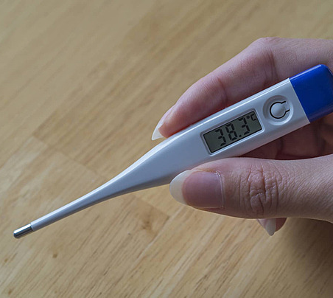
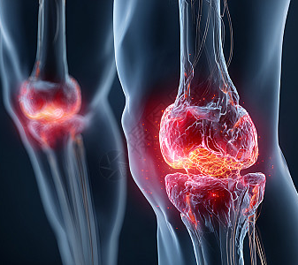


布病的典型症状：警惕身体信号
布病潜伏期通常为1-3周，初期症状易与感冒混淆。了解这些典型的身体信号，是早期识别和阻断病情发展的关键。
01 发热与全身虚弱
反复发热：呈“波浪热”特征，体温忽高忽低，午后低热多见。
乏力多汗：伴随极度疲劳感，夜间盗汗显著，常浸湿衣被。
02 关节疼痛与并发症
游走性疼痛：累及腰、髋、膝等大关节，疼痛位置不固定。
器官受累：可致肝脾、淋巴结肿大，严重时引发睾丸炎或妇科炎症。
警惕慢性化风险
若忽视早期症状，布病可能转为慢性，导致关节畸形、神经系统损伤等不可逆病变，严重影响生活质量。
高危人群需及时就医
兽医、牧民、屠宰加工人员及饮用生奶者为高危群体。若出现相关症状且有牲畜接触史，请立即前往感染科排查。
Notes:
如果不小心感染了布病，身体会发出一些信号。最常见的就是反复发烧，体温像波浪一样起伏。同时会感到特别累，晚上睡觉出很多汗。另外，关节和肌肉会莫名其妙地疼，而且疼痛的位置还会变。如果有牲畜接触史，又出现了这些症状，一定要及时去医院检查。

Slide 8



布病的预防措施：防患于未然
01 普通居民防护
02 高危从业人员防护
管住嘴，拒绝“生鲜”
坚决不喝生奶、不吃半生不熟的牛羊肉，肉类必须彻底煮熟煮透，通过高温杀灭布鲁氏菌。
规范防护：接触牲畜、接生或清理圈舍时，必须全程佩戴口罩、一次性手套和防水防护服，避免皮肤黏膜直接接触。
清洁消毒：作业后立即用洗手液和流动水洗手，污染的衣物、鞋帽需单独清洗并暴晒，工具及时消毒处理。
选渠道，认准检疫
购买畜禽产品时，务必选择正规商超或市场，查验检疫合格证明，避免购买来源不明的肉类。
源头管控：配合兽医对牲畜进行定期检疫和免疫，发现病畜及时隔离，不从疫区引进牲畜。
关键就医提示：早发现、早治疗是关键
如果您有明确的牲畜接触史，并出现持续发热、多汗、关节肌肉酸痛等症状，请务必在就诊时主动告知医生接触史，以便尽早进行布病筛查。布病是可以治愈的疾病，规范治疗预后良好，切勿因忽视或拖延导致病情慢性化。
Notes:
预防布病，关键在于切断传播途径。对于我们普通居民来说，最简单有效的方法就是“管住嘴”，不喝生奶，不吃不熟的肉。对于养殖户、屠宰工这些高危人群，一定要做好个人防护，戴口罩、手套，工作结束后彻底清洁。记住，布病是可以治愈的，早发现、早治疗是关键。

Slide 9
02
登革热
夏季高发蚊媒传染病
💡 关键常识：由伊蚊（花蚊子）叮咬传播，无特效药，预防的核心在于清理积水、做好个人防蚊。
Notes:
接下来，我们谈谈夏季另一种高发的传染病——登革热。这种病和蚊子密切相关，所以每到夏天，尤其是雨后，我们都要格外警惕。

Slide 10
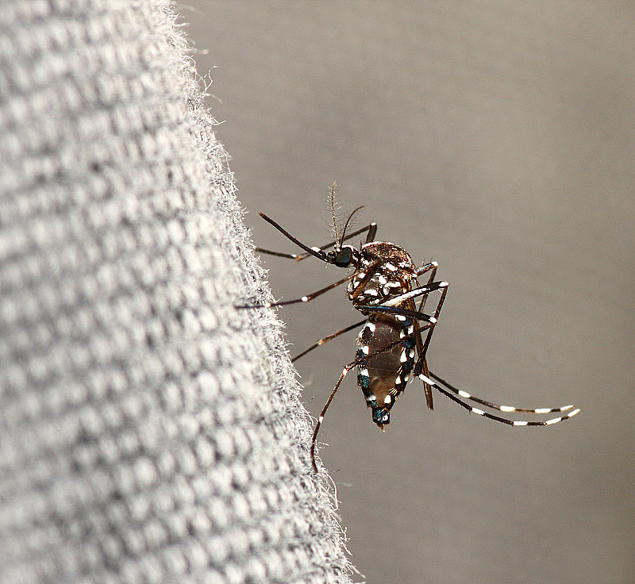




登革热：传播媒介与典型症状
01 疾病本质：急性蚊媒传染病
由登革病毒引起，主要通过伊蚊叮咬传播，不存在人与人之间的直接传染。该病在热带、亚热带地区夏秋雨季高发，人群普遍易感。
02 传播链条：蚊子是核心媒介
伊蚊叮咬急性期患者→ 病毒在蚊体内复制繁殖 → 带毒蚊子再次叮咬健康人造成感染。白纹伊蚊和埃及伊蚊是主要的传播媒介。
突发高热 (39℃-40℃)
起病急骤，畏寒后体温迅速上升，持续不退
剧烈“断骨”酸痛
全身骨骼、肌肉及关节出现难以忍受的剧痛
传播元凶：白纹伊蚊
（俗称“花蚊子”，攻击性强）
皮疹与出血倾向
发病后3-6天出现斑丘疹或麻疹样皮疹，可伴皮肤出血
警惕重症风险
可能引发休克、器官损伤，严重时可危及生命
Notes:
登革热的传播者就是我们俗称的“花蚊子”，学名叫伊蚊。它的传播方式很简单：蚊子叮了一个病人，再叮你，你就可能被感染。登革热的症状非常典型，首先是突然发高烧，然后是全身剧烈的疼痛，疼得像骨头断了一样，所以又叫“断骨热”，身上还会起疹子。如果出现这些情况，一定要马上就医。

Slide 11
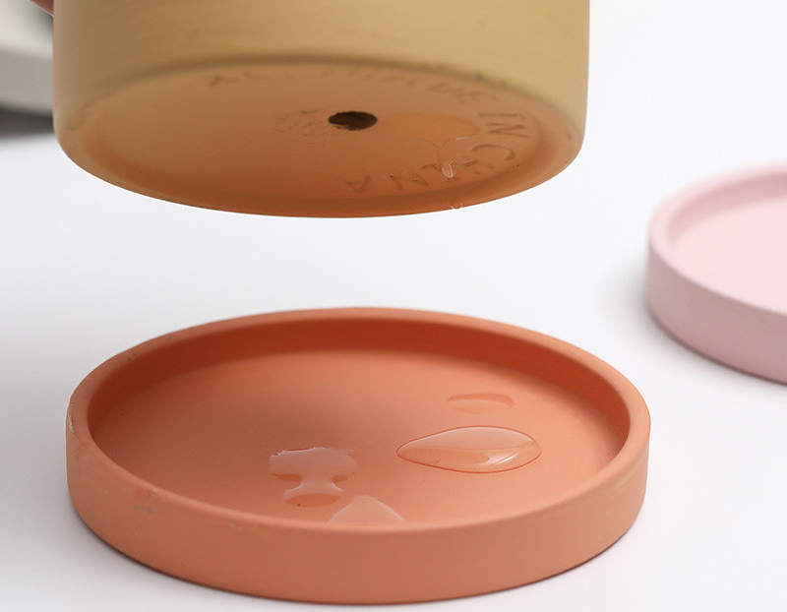
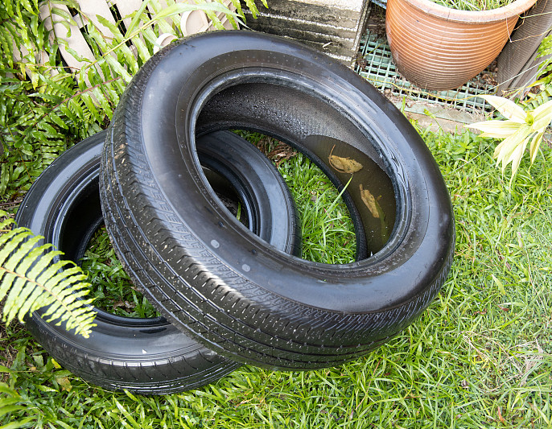
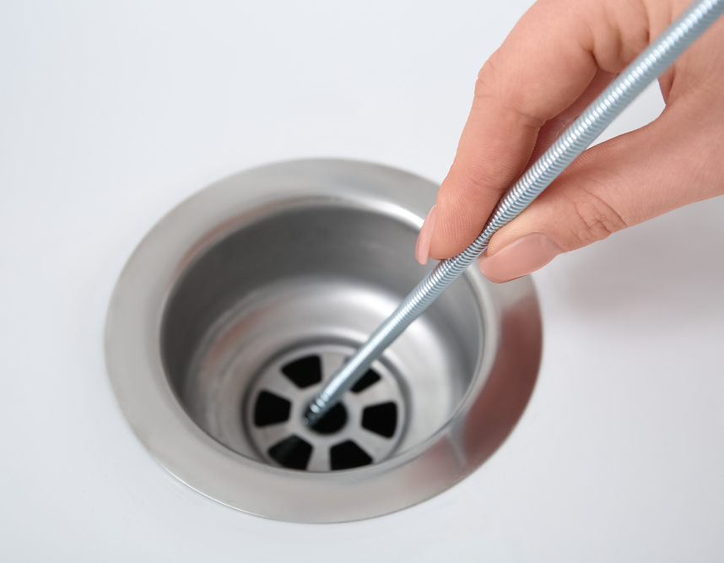
登革热的预防：清积水、灭蚊虫、防叮咬
登革热目前无特效药、无疫苗，防控的核心在于切断传播链条。蚊子的幼虫在积水中生长繁殖，因此清除各类积水是预防登革热最根本、最有效的措施。
01. 清除容器积水
02. 清理环境死角
03. 防护与科学消杀
定期检查并清理花盆托盘、花瓶、水桶、饮料瓶等家居容器，保持干燥。遵循“无积水，就无蚊虫”的防控原则。
及时清理庭院中的废旧轮胎、塑料泡沫箱、易拉罐等杂物，疏通下水道和沟渠，消除户外环境中容易积水的卫生死角。
居家安装纱窗、蚊帐，物理防蚊最安全；外出时穿长袖衣裤并涂抹驱蚊剂；室内可使用电蚊拍或正规的卫生杀虫剂进行消杀。
Notes:
目前，登革热既没有特效药，也没有疫苗，所以预防是唯一的办法。核心就三句话：清积水、灭蚊虫、防叮咬。蚊子的幼虫是在水里生长的，所以我们要翻盆倒罐，清除家里和周围环境的一切积水。同时，个人要做好防护，出门穿长袖，涂驱蚊液，家里装上纱窗蚊帐。

Slide 12



03
基孔肯雅热
极速高热蚊媒传染病
传播元凶
白纹伊蚊与埃及伊蚊叮咬传播，无直接人传人
核心症状
突发高热（可达40℃），伴随剧烈关节疼痛
流行特征
东南亚、非洲及我国南方沿海地区高发
Notes:
下面我们介绍第三种疾病——基孔肯雅热。这个名字听起来有点陌生，但它的传播方式和登革热一模一样，都是由伊蚊传播的，而且症状也非常剧烈。

Slide 13
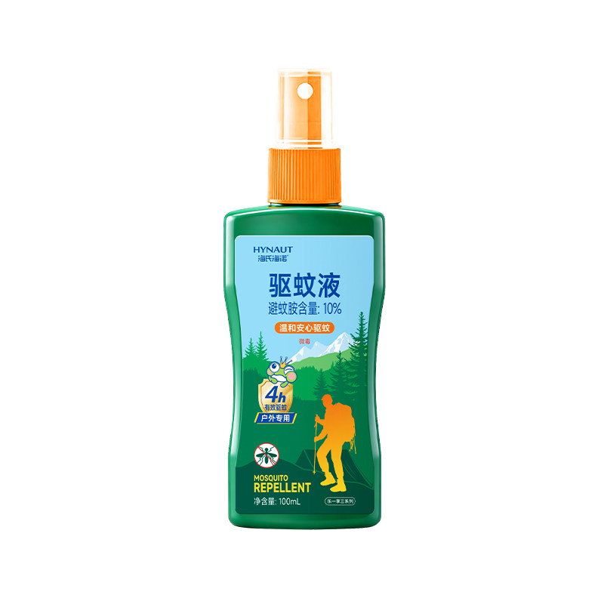


基孔肯雅热：症状与预防
由基孔肯雅病毒引起，通过伊蚊叮咬传播，与登革热传播媒介、流行季节完全重合。其典型特征为突发高热及剧烈关节疼痛，严重影响患者生活质量。预防的关键在于切断传播途径，保护易感人群。
01 化学防护 · 主动避蚊
02 物理防护 · 减少暴露
03 环境防护 · 源头阻断
外出时在皮肤裸露部位涂抹含避蚊胺或派卡瑞丁的驱蚊产品，为身体建立隐形的“防蚊屏障”，有效驱赶伊蚊。
在清晨和傍晚蚊虫活跃时段，尽量穿着浅色的长袖衣裤，减少皮肤直接暴露，从物理层面降低被叮咬的概率。
居家安装纱窗纱门防止蚊虫入室；及时清理花盆托盘、瓶罐等容器中的积水，从根本上消除伊蚊的滋生地。
Notes:
基孔肯雅热最典型的特点就是“关节剧痛”，比登革热的“断骨热”还要厉害，病人常常因为关节疼痛而无法站立。它和登革热一样，也是通过伊蚊传播，所以预防方法也完全相同。只要我们做好了防蚊灭蚊，就能同时预防这两种疾病。

Slide 14

核心防控总结与温馨提示
01 精准识别核心风险源
02 坚守防控黄金法则
布病：源于人畜接触与生食风险，需严守饮食安全并规范畜禽接触。
蚊媒病：登革热等由蚊虫传播，清理积水、消灭蚊虫是阻断传播的根本。
传染病可防可控，无需恐慌。关键在于落实“早发现、早报告、早诊断、早治疗”的“四早”原则，这是防止重症和后遗症的核心保障。
03 筑牢日常健康防线
04 遵从科学就医指引
保持居家及周边环境整洁，及时清除积水，从源头减少蚊虫滋生；坚持肉类熟食，避免生食风险；户外活动或接触动物时，务必做好个人防护。
若出现发热、关节痛、皮疹等症状，切勿自行用药或拖延，应立即就医。就诊时请主动告知医生近期的旅行史、接触史，助力快速精准诊断。
Notes:
最后，我们来总结一下。布病的关键是“吃”和“接触”，登革热和基孔肯雅热的关键是“蚊子”。虽然病因不同，但预防的道理是相通的：保持良好的卫生习惯，远离风险源。最重要的一点是，如果身体出现了可疑症状，一定要及时去医院，并且告诉医生你最近去过哪里、接触过什么，这能帮助医生更快地做出诊断。

Slide 15


谢谢观看
科学预防 守护健康
愿您与家人 岁岁安康，拥抱充满活力的美好人生
Notes:
希望今天的讲座能帮助大家更好地了解这三种疾病。健康是我们每个人最宝贵的财富，让我们从日常生活做起，科学预防，共同守护自己和家人的健康。我的讲解到此结束，谢谢大家！

